Slide 1
递归
《数据结构》第3章第4节“栈与递归”

Slide 2
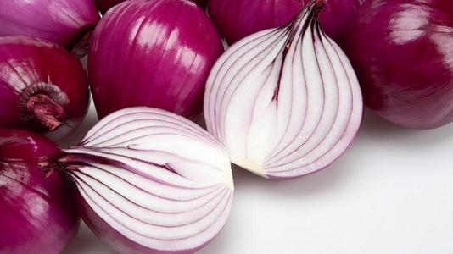
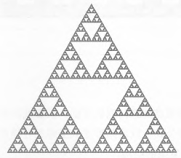
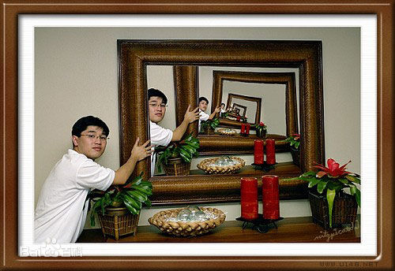

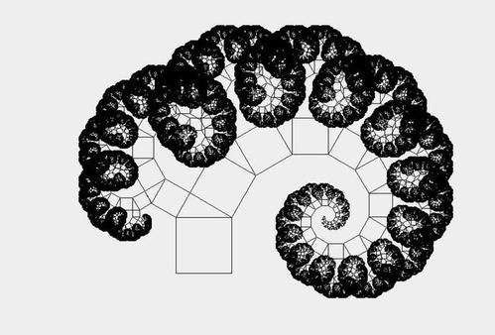
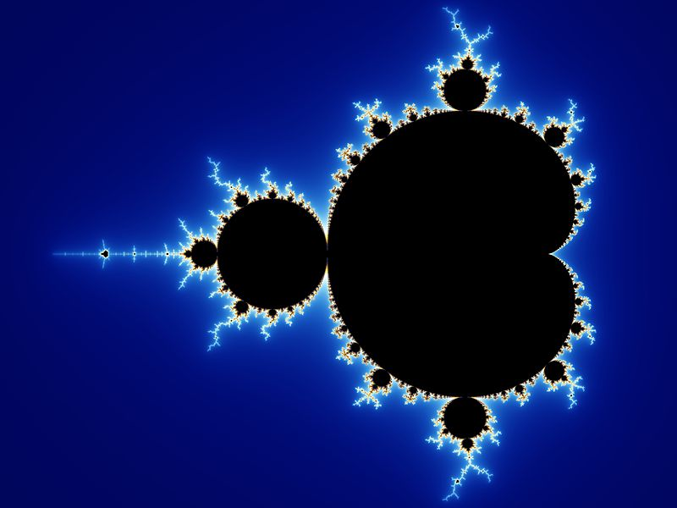
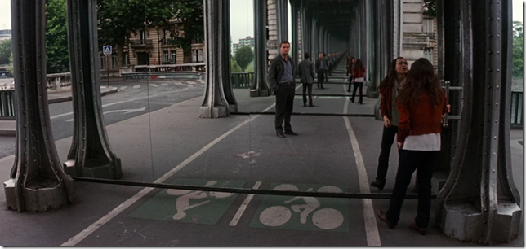
无处不在的递归
德罗斯特效应
谢尔宾斯基三角形
芒德布罗集
盗梦空间

Slide 3
C
ONTENTS
01
递归的定义
02
递归的应用场景
内容安排
03
递归的设计思想
04
递归的应用举例

Slide 4
1.
递归的定义
定义
在定义自身的同时又出现了对自身的调用。
回顾C语言中出现的递归
阶乘函数
斐波那契函数
或1

Slide 5
2.
应用场景
递归定义的数学函数
阶乘函数
或1
基本项
斐波那契函数
归纳项

Slide 6
2.
应用场景
具有递归特性的数据结构
单链表
typedef struct LNode
{
ElemType data;
struct LNode *next;
}LNode;
指针指向的也是一个结点
Root
二叉树
左右子树也是一棵二叉树
Lchild
Rchild

Slide 7
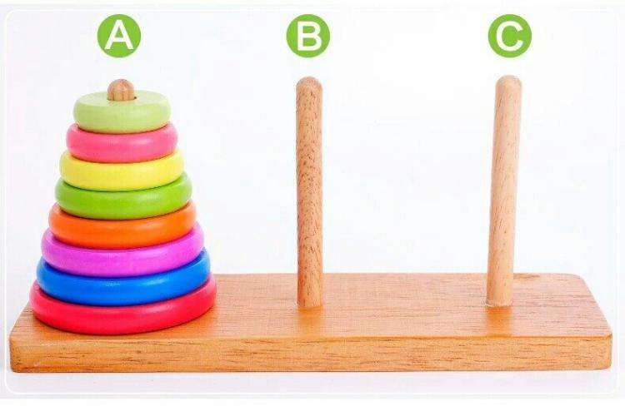
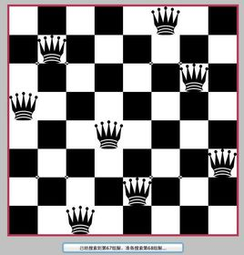
2.
应用场景
可递归求解的问题
汉诺塔
八皇后
迷宫
入口
出口

Slide 8
设计思想
分治与递归
3.
“凡治众如治寡，分数是也。”
——《孙子兵法》
分治
1.原问题分解为相同的子问题；
2.子问题变简单；
3.有递归出口；
分解
治理
合并

Slide 9
设计思想
递归模型
3.
递归算法
问题规模
递归出口
递归体
Fact(n)
递归三要素
n
n=0或n=1
Fact(n)=n*Fact(n-1)

Slide 10
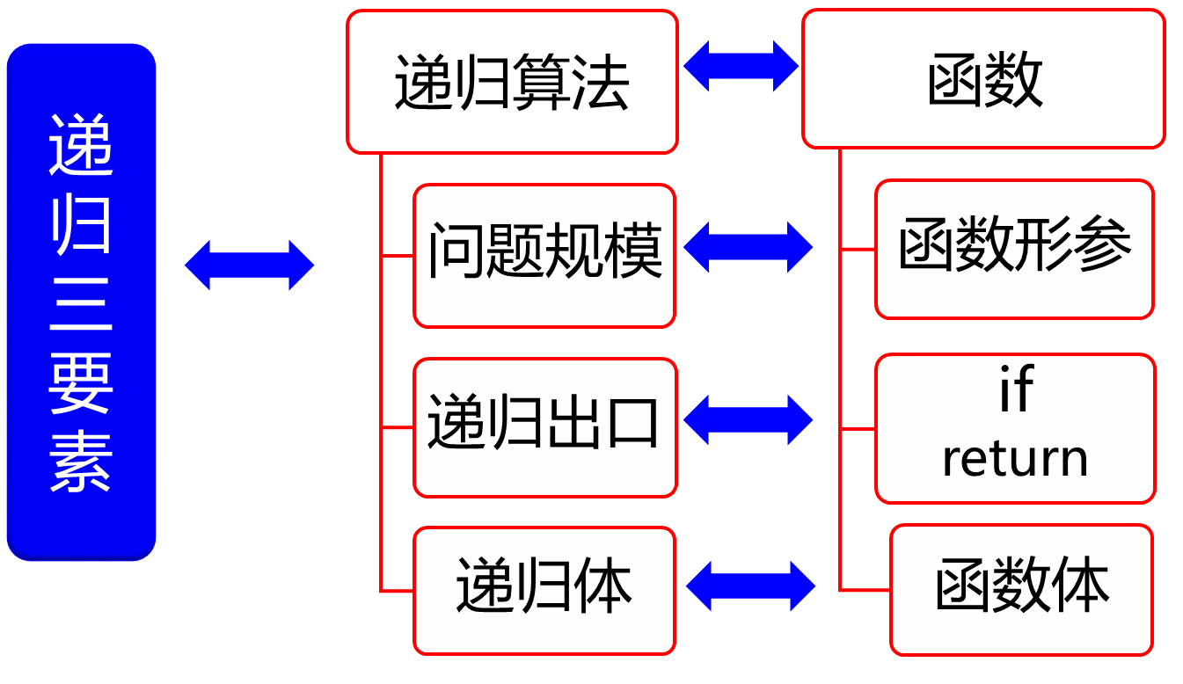

递归三要素对应递归函数的哪个部分？
可以通过雨课堂发送弹幕

Slide 11
设计思想
函数模型
3.
void p (参数表) {
if（递归结束条件）
可直接求解步骤；
else p(较小的参数)；
}
long Fact ( long n ) {
if ( n == 0||n==1) return 1;
return n * Fact (n-1); }
long Fib ( long n ) {
if ( n == 1||n==2) return 1;
return Fib(n-1)+ Fib(n-2);
}

Slide 12
设计思想
函数调用过程
3.
调用前, 系统完成:
(1)将实参,返回地址等传递给被调用函数
(2)为被调用函数的局部变量分配存储区
(3)将控制转移到被调用函数的入口
调用后, 系统完成:
(1)保存被调用函数的计算结果
(2)释放被调用函数的数据区
(3)依照被调用函数保存的返回地址将控制转移到调用函数

Slide 13
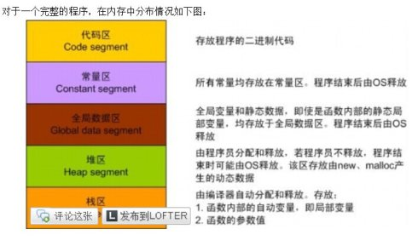
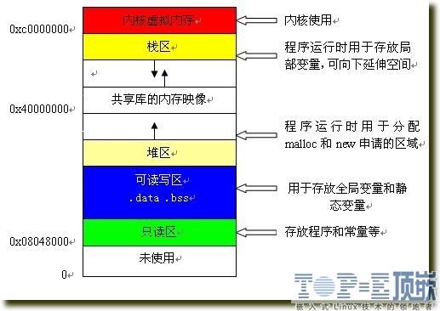

Slide 14
设计思想
函数执行过程
3.
Fact(5)
Fact(5)=120
Fact(4)
Fact(4)=24
Fact(3)
Fact(3)=6
分解过程
Fact(2)
Fact(2)=2
求解过程
Fact(1)=1
递归出口

Slide 15
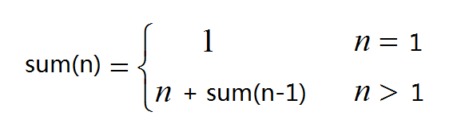
递归应用
连续整数的和
4.
1+2+3+…+n 可递归地定义为：
边界条件/直接求解
递归公式

Slide 16
递归应用
连续整数的和
4.
int sum(int n)
{
if(n<=0) return 0;
if(n==1) return 1;
return sum(n-1) + n;
}

Slide 17
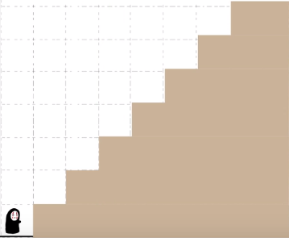
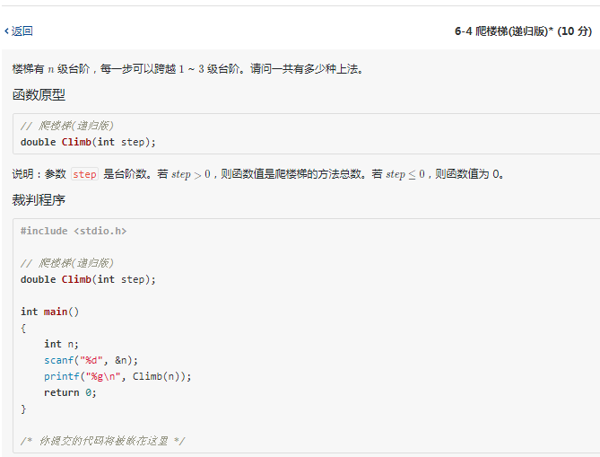
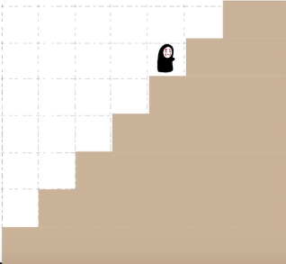
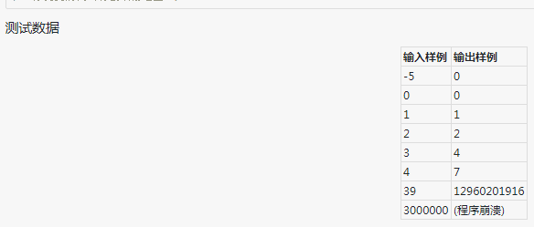
递归应用
走楼梯
4.

Slide 18
递归应用
走楼梯
4.
爬楼梯的方法总数count
取决于台阶数n
可以直接求解
count=1，n<=0时
count=1，n=1时
count=2，n=2时
count=4，n=3时
n>3时？
如果不知道怎么办，先走一步
第一步走法：一个台阶、两个台阶、三个台阶
三种走法的解加起来就是原问题的解：
Climb(step)=Climb(step-1)+Climb(step-2)+Climb(step-3)

Slide 19
递归应用
汉诺塔问题
4.
规则
A
B
C
一次只能搬一个金片；
大金片不能叠在小金片上；
步骤
把上面两个金片：A柱 B柱
把第3个金片：A柱 C柱
把上面两个金片：B柱 C柱

Slide 20
递归应用
汉诺塔问题
4.
递归树
int n,char A,char B,char C
void Hanoi( )
{
if(n==1) move(A,1,C);
else
{
Hanoi(n-1,A,C,B);
move(A,n,C);
Hanoi(n-1,B,A,C);
}
}

Slide 21
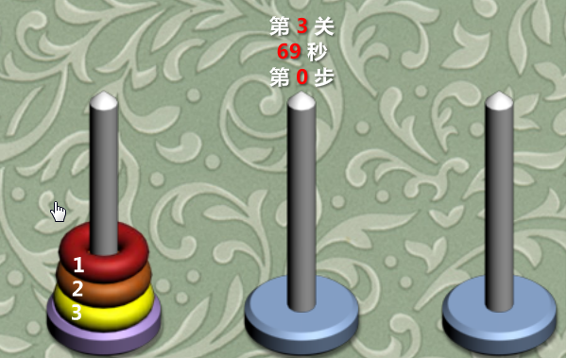
递归应用
汉诺塔问题
4.
游戏大比拼
http://www.4399.com/flash/109504_1.htm

Slide 22
递归应用
汉诺塔问题
4.
递归树
int n,char A,char B,char C
3,A,B,C
void Hanoi( )
{
if(n==1) move(A,1,C);
else
{
Hanoi(n-1,A,C,B);
move(A,n,C);
Hanoi(n-1,B,A,C);
}
}
2,A,C,B
③,A->C
2,B,A,C
1,A,B,C
②,A->B
1,C,A,B
1,B,C,A
②,B->C
1,A,B,C
①,A->C
①,C->B
①,B->A
①,A->C

Slide 23
递归应用
汉诺塔问题
4.
效率分析
递归树的深度成正比
3,a,b,c
与递归树的叶子结点数成正比
S(n)=O(n)
2,a,c,b
③,a->c
2,b,a,c
T(n)=O(2^{n})
1,a,b,c
②,a->b
1,c,a,b
1,b,c,a
②,b->c
1,a,b,c
①,a->c
①,c->b
①,b->a
①,a->c

Slide 24
递归应用
汉诺塔问题
4.
效率分析
1 2 3 4 5
f(1)=1 f(1)+1+f(1)=3 f(2)+1+f(2)=7 f(3)+1+f(3)=15 f(4)+1+f(4)=31
f(n) = 2f(n-1)+1
f(n-1) = 2f(n-2)+1
f(n-2) = 2f(n-3)+1
......
f(3) = 2f(2)+1
f(2) = 2f(1)+1
2⁰f(n) = 2¹f(n-1)+2⁰
2¹f(n-1) = 2²f(n-2)+2¹
2²f(n-2) = 2³f(n-3)+2²
......
2^{n-3}f(3) = 2^{n-2}f(2)+ 2^{n-3}
2^{n-2}f(2) = 2^{n-1}f(1)+ 2^{n-2}
2⁶⁴-1=
18446744073709551615
≈5800亿年
45.4亿年
f(n) = 2⁰+2¹+…+2^{n-2}+ 2^{n-1}f(1) = 2^{n}-1

Slide 25
递归应用
总结
4.
优点：
递归求解
二叉树的遍历
深度优先搜索
折半查找
快速排序
归并排序
代码简洁、结构清晰，可读性好
缺点：
运行效率低

Slide 26
1
递归的定义
总结
2
递归的应用场景
3
递归的设计思想
4
递归的应用

Slide 27
Thank You
谢谢您！

